Slide 1



设计自动浇花器的改造方案
义务教育《信息科技》六年级下册
第2单元 改造自动浇花器
第 6 课
——反馈实现
马鞍山市新都小学 赵何水

Slide 2







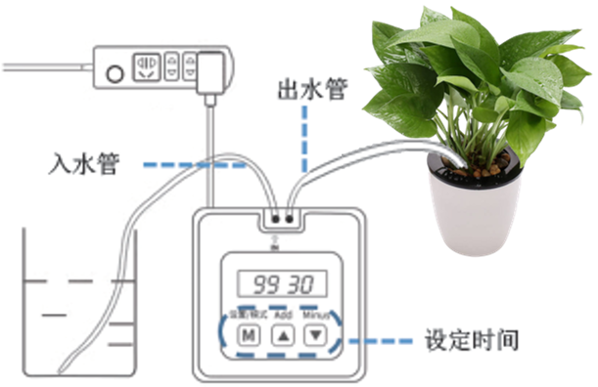
你能为自动浇花器设计多个反馈机制吗？
用哪些开源硬件来辅助设计？
系统的反馈机制如何实现？
请设计出你的改造方案。

Slide 3






用哪些开源硬件来辅助设计？

Slide 4


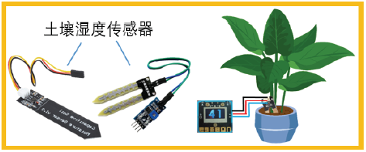
自动浇花器需要接收一定的输入信息来了解当前的土壤环境。它可以通过测定土壤里的含水量来获取土壤的湿度。

Slide 5

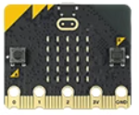
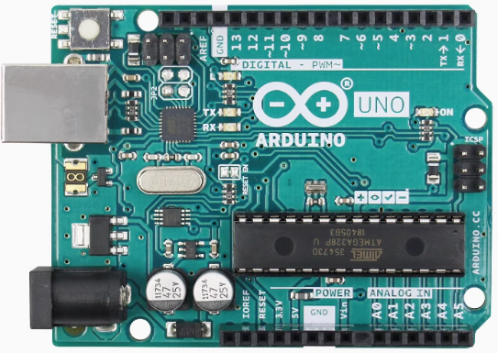
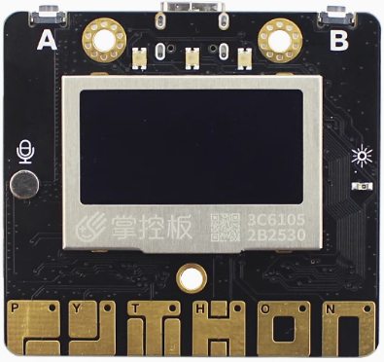
根据改造设想，需要使用一个用于计算的主控板。请在信息科技实验室的硬件里选择一个合适的主控板。
micro:bit主板
arduino 开发板
掌控板
首字母是不是大写？

Slide 6

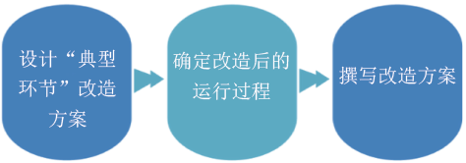

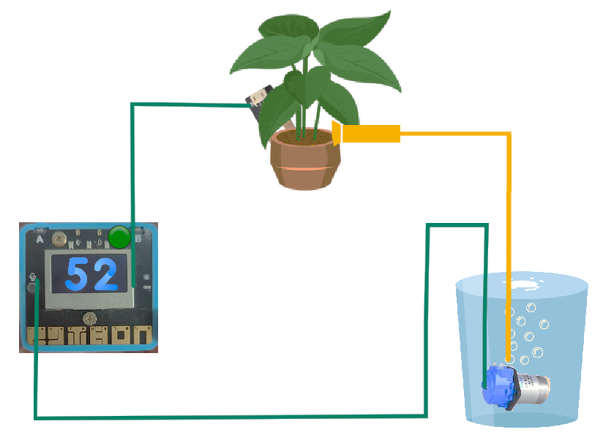

为了实现对自动浇花器的改造设想，可参考下图步骤设计改造方案。

Slide 7


请设计出你的改造方案。

Slide 8


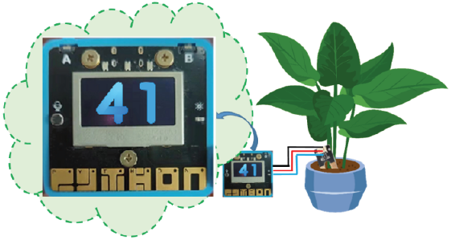
改造后的自动浇花器需要通过土壤湿度传感器来实时提供“输入”的数据， 通过主控板比较数据，计算结果，实现实时浇水。
获取“输入”数据 土壤湿度传感器把采集到的数据传送给主控板，用于进一步决策和自动化控制，确保花卉得到合理的浇水量。

Slide 9
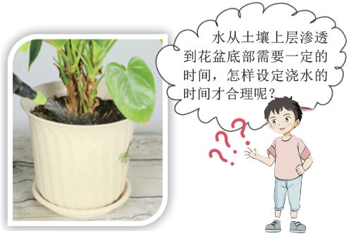
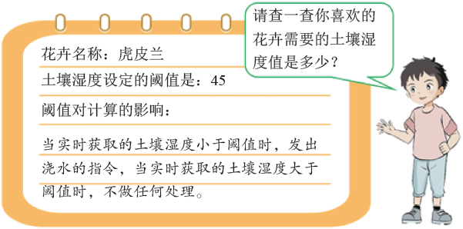
设定比较的阈值 设定需要浇水花卉的阈值，说一说阈值对计算的影响。
设计“输出”结果 当土壤湿度低于设定的阈值时，主控板发出浇水指令，如图所示。这样的指令要如何设计才合理？

Slide 10

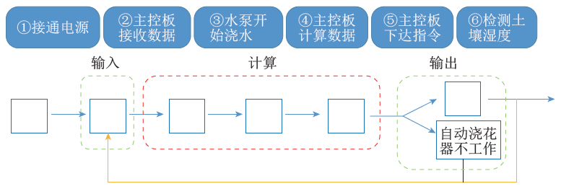
说一说，自动浇花器的反馈是如何实现的？将其运行步骤的序号填在下图的方格中。

Slide 11


依据改造设想，撰写改造方案，为后续的改造做准备。

Slide 12



系统的反馈机制如何实现？

Slide 13


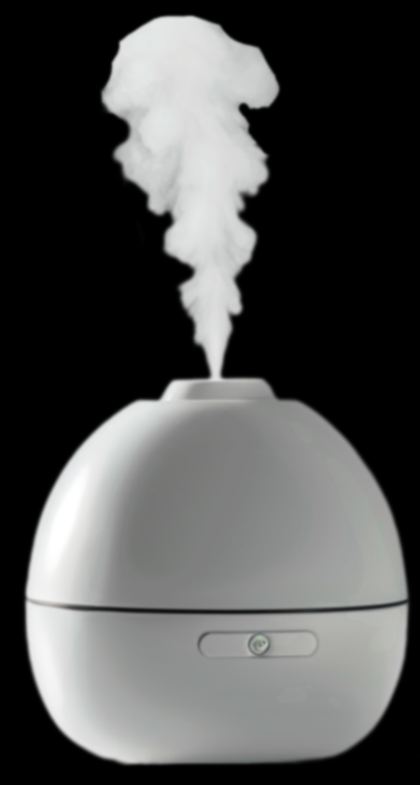

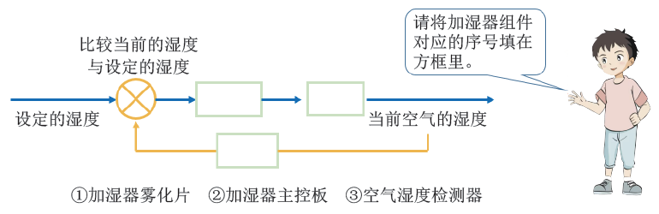
反馈的实现是指通过各种传感器对输出数据进行检测，并与输入数据进行比较，以判断是否已经达成预期目标。
加湿器是常见的家电，能根据设定的湿度自动运行，使房间保持一定的湿度。请结合加湿器的反馈机制，完善下图。
了解加湿器的反馈实现

Slide 14



你能为自动浇花器设计多个反馈机制吗？

Slide 15


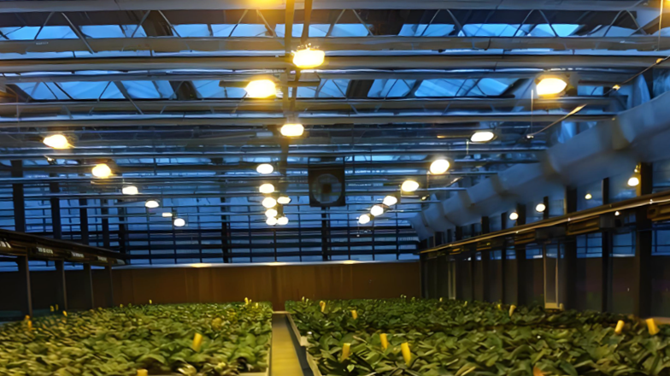

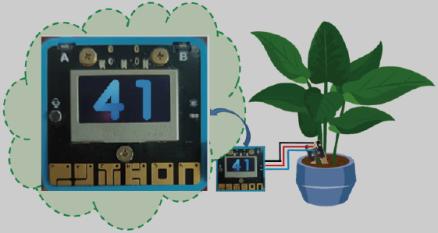

小小设计师
尝试在自动浇花器的改造方案里添加关于光照的反馈机制来更好地养护花卉。
智慧大棚的补光反馈机制
如何设计花卉的智能补光反馈机制

Slide 16
义务教育《信息科技》六年级上册
第2单元 改造自动浇花器
第6课 设计自动浇花器的改造方案
“凡事预则立，不预则废。”
——《礼记·中庸》

